Slide 1
Работа с семьями в группе дневного пребывания для детей с ДЦП
Опыт практической работы

Slide 2
Хроническое бремя
Появление ребёнка с нарушениями развития для любой семьи – сложнейшее испытание, при котором семья нуждается не только в объективной информации и социальных ресурсах, но и в поддержке родных, друзей, и квалифицированной помощи специалистов.
Многим семьям детей с нарушениями приходится заботиться о ребёнке 24 часа в сутки 7 дней неделю - и так многие годы.
Бесконечный стресс истощает семью физически и психологически.
Семье в целом и каждому её члену нужно приспособиться к этой ситуации, для чего необходимо открыто общаться, обсуждая свои проблемы и во многих случаях поступаться своими интересами.

Slide 3
Проблемы
Основные проблемы родителей детей с нарушениями – это Экономические (нужны средства на оплату постоянной реабилитации),
Физические (нужны силы на круглосуточный уход) . Наличие особого ребёнок с нарушениями развития – сильнейший стресс, который отражается на соматическом здоровье мамы. Нагрузки, которые ей приходится выдерживать ежедневно и постоянно, рано или поздно сказываются на соматическом здоровье . Если другие члены семьи не позаботятся о ней, в перспективе она сама может стать больным человеком, которому нужна помощь.
Социальные
Часто с появлением особого ребёнка родители самоизолируются из привычного круга общения. Им тяжело общаться с друзьями-подругами, у которых здоровые дети, иногда появляется осуждение со стороны старшего поколения (бабушек-дедушек), теряется возможность выхода на работу.

Slide 4
Психологические
Рождение особого ребёнка воспринимается родителями как трагедия. Основной стресс испытывается в первую очередь матерью. Поскольку стресс имеет пролонгированный характер, он оказывает деформирующее воздействие на психику женщины. Снижается самооценка. Со временем в семье образуется симбиотическая привязанность между матерью и ребёнком.
Ещё одна проблема, усугубляющая состояние матери – взаимоотношения с дедушками и бабушками. Они могут негативно относиться к появлению в семье ребёнка с нарушениями. Мать, возможно, уже чувствует себя виноватой, а обвинения свекрови в том, что она испортила жизнь своему мужу (её сыну), взваливают на неё непосильное бремя вины. В то время, когда матери больше всего необходима поддержка, она сталкивается с враждебностью.
В трудном положении оказывается и муж: он чувствует себя обязанным поддерживать и мать, и жену – и в то же время вынужден справляться с собственной болью, которую часто не может выразить.

Slide 5
Как у нас
Наша группа создавалась для того, чтобы оказать услугу присмотра за детьми в течение дня, чтобы родители (прежде всего мамы ) могли отдохнуть физически, а также: походить по инстанциям и оформить необходимые бумаги, посетить врача, посвятить время себе, наконец.
Но наши замечательные специалисты, познакомившись с детьми, не смогли остановиться только на присмотре и уходе. Мы стали активно заниматься их развитием, используя опыт отечественных и зарубежных специалистов.
Кроме этого, мамам и бабушкам была предложена психологическая поддержка в виде индивидуальных и групповых встреч.
Индивидуальные встречи организуются и проводятся по запросу.
Для групповых встреч выделено фиксированное время (2 часа) один раз в неделю, когда в родительской гостиной их ждёт встреча с психологом. При этом, если ребёнок в этот день не в садике, мама может прийти с ним, и пока она участвует в работе группы, ребёнок играет с остальными детьми под присмотром педагогов.
На сегодняшний день, хотя первоочередное внимание уделяется ребёнку, мы стараемся придерживаться позиции, что нашим «клиентом» является вся семья.

Slide 6
Важно помнить о том, что социальная адаптация ребёнка с нарушениями развития напрямую зависит от грамотного родительского (прежде всего материнского) поведения.
Поэтому целями как индивидуальной, так и групповой работы с родителями являются :
- проработка негативного эмоционального опыта матери, связанного с рождением ребёнка с нарушениями развития;
- уменьшение доминантности и излишней концентрации внимания матери на ребёнке
- повышение эмоционального принятия ребёнка и сензитивности к его потребностям;
- изменение восприятия ребёнка в сторону более позитивного и оптимистичного;
- обучение матери эффективным воспитательным приёмам, а также посильному участию в программе развития ребёнка.

Slide 7
О посильном участии в программе развития хочется сказать подробнее.
Поскольку мы имеем возможность принимать каждого ребёнка не более двух раз в неделю, очень важно заручиться согласием родителей на сотрудничество .
На первой встрече с родителями специалисты сообщают, что в нашей группе происходит не только присмотр и уход за ребёнком, но и развивающие занятия. Поэтому важно, чтобы родитель был в хорошем контакте со всеми специалистами, работающими с ребёнком, доверял им.
После окончания процесса адаптации специалисты собирают всю информацию о ребёнке, полученную из анкет, бесед с родителями и собственных наблюдений, и приглашают родителей на консилиум.
На этом мероприятии разрабатываются цели и задачи развивающей работы с ребёнком. Родители озвучивают свой запрос на работу с ребёнком, обязательно рассказывают о работе специалистов с ребёнком в других реабилитационных учреждениях, предъявляют выписки с рекомендациями из них.
На этих встречах также выявляются матери, остро нуждающиеся в психологической помощи.
Сначала они приглашаются на индивидуальные консультационные встречи, которых может быть одна или две. А затем , при наличии желания и возможности, на групповые встречи.

Slide 8
Преимущества групповой работы
Группа
предоставляет возможность избежать замыкания в себе со своими трудностями;
позволяет обнаружить, что и другие переживают сходные чувства;
помогает получить поддержку единомышленников, а так же
обменяться друг с другом опытом взаимодействия с ребёнком в различных ситуациях, и полезной информацией по реабилитации детей.
Основной формой занятий является живая дискуссия в группе , состоящей из 4-6 родителей и психолога.

Slide 9
Цели и содержание занятий группы основываются на изучении потребностей родителей. И основная из них, это, конечно, эмоциональная поддержка, ведь для борьбы со стрессами, неизбежными при воспитании ребёнка с особыми нуждами она необходима.
Не менее важна и информационная поддержка. Семьям нужно знать, какие медицинские, образовательные и другие услуги доступны.
По каким-то вопросам их консультируют наши сотрудники, иногда мы приглашаем мам (бабушек), которые хорошо знают (уже воспользовались) те или иные доступные услуги и ресурсы, или являются специалистами в интересной области.
Но прежде всего им необходимы понимание и поддержка на их трудном пути, вера в то, что они выполняют важную, необходимую и ценную работу.

Slide 10
По опыту нашей работы можно сказать, что наличие группы, в которой можно обсудить свои заботы и проблемы, является поддерживающим фактором для мам. Чувство принадлежности к группе очень важно для них, ведь в силу сложившихся обстоятельств они оказываются лишены привычного круга общения (теряют работу, снижается самооценка)
Участие в группе, в отличие от индивидуальных встреч с психологом, бывает полезным ещё и потому, что в группе встречаются не только одинаковые ролевые позиции (мать ребёнка-инвалида), но и разные (мать дочери, не принимающей инвалидность своего ребёнка, дочь стареющей матери, которой требуется повышенное внимание, жена, имеющая мужа, активно включённого в жизнь особого ребёнка, жена, имеющая отстранённого мужа).

Slide 11
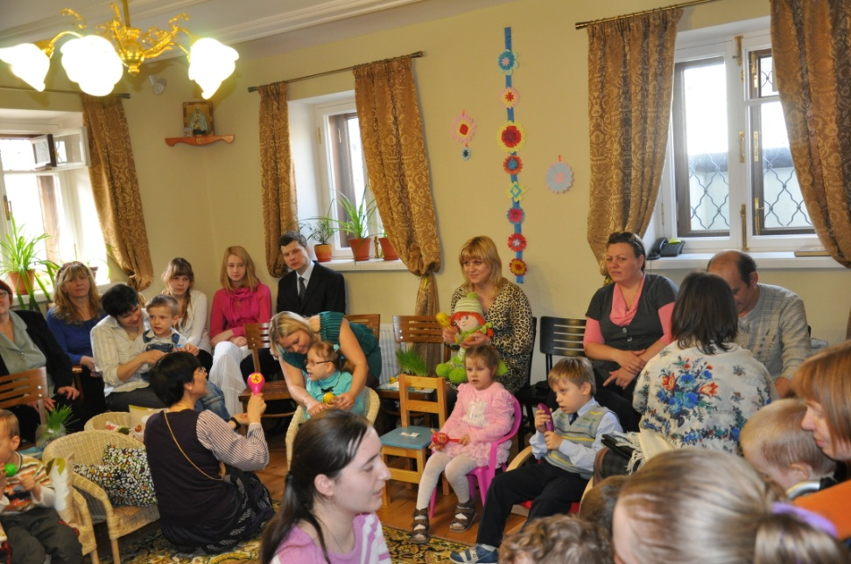
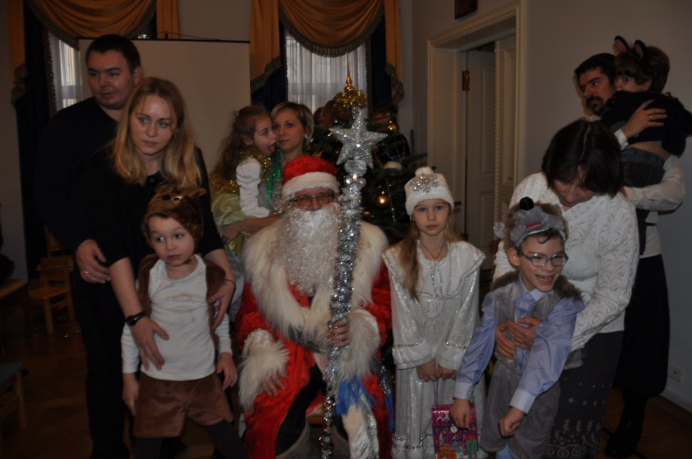
Кроме вышеперечисленных форм хороши для привлечения родителей к сотрудничеству наши праздники.
Основных праздников три: Рождество, Пасха, выпускной (прощание с детьми, которым исполнилось 10 лет).
Мы готовимся к ним основательно, стараемся, чтобы каждый ребёнок принял посильное участие, а родители увидели своего ребёнка успешным. Родителям дают задания подготовить костюм в соответствии с ролью ребёнка, если ребёнок говорящий, разучить дома песенку или стихотворение, обязательно самим прийти нарядными, а при наличии талантов и выступить перед всеми.

Slide 12
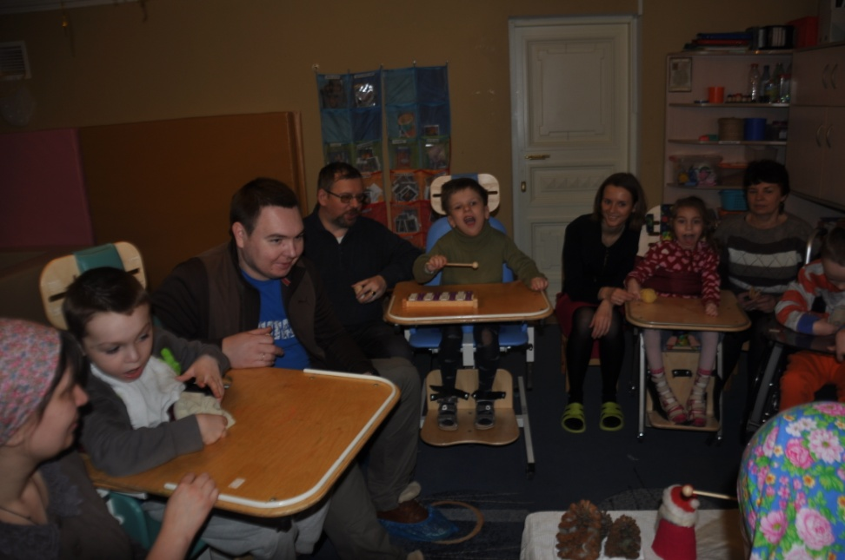
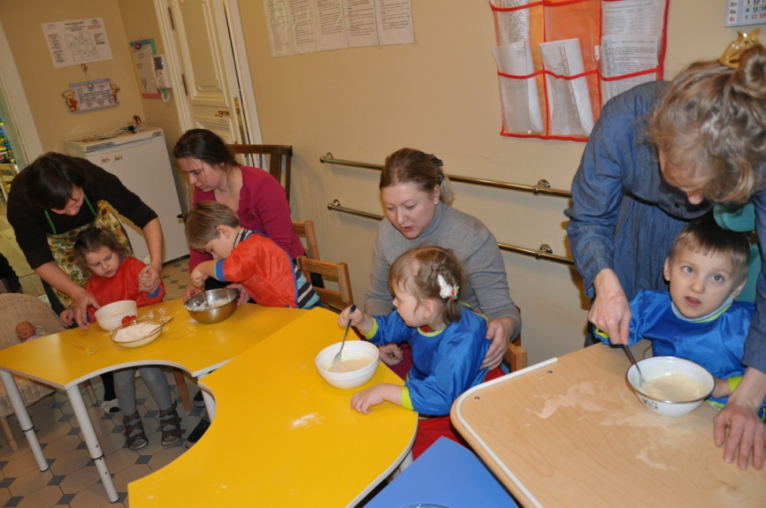
Ещё одна хорошо зарекомендовавшая себя форма – совместные праздничные занятия на масленичной неделе. Воспитатели заранее готовят с детьми подарки для пап или дедушек, в день занятия после дневного сна вместе с детьми пекут блины, накрывают праздничный чайный стол и ждут пап и мам. Родители, придя на это занятие, вместе с детишками пьют чай и пробуют блины, играют на музыкальных инструментах, поют детские песенки , а при желании демонстрируют сольные номера.

Slide 13
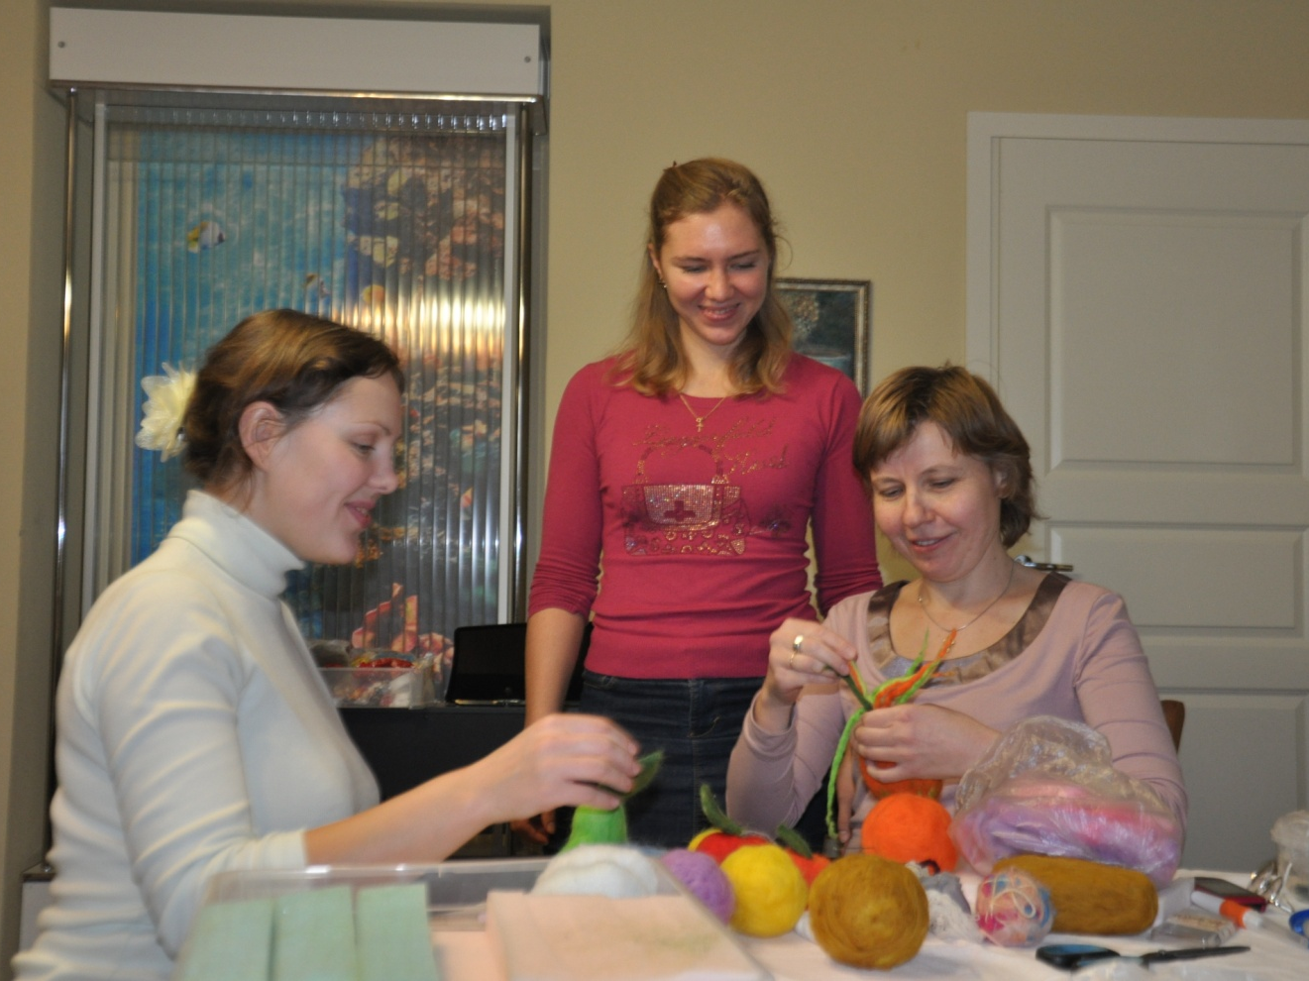
Мастер-класс по валянию
Также мы устраиваем мастер-классы по ручному творчеству, такому, как валяние из шерсти, декупаж, шитьё мягких игушек. Эти занятия позволяют мамам отвлечься на какое-то время от своих забот, переключившись на приятные и полезные занятия.

Slide 14
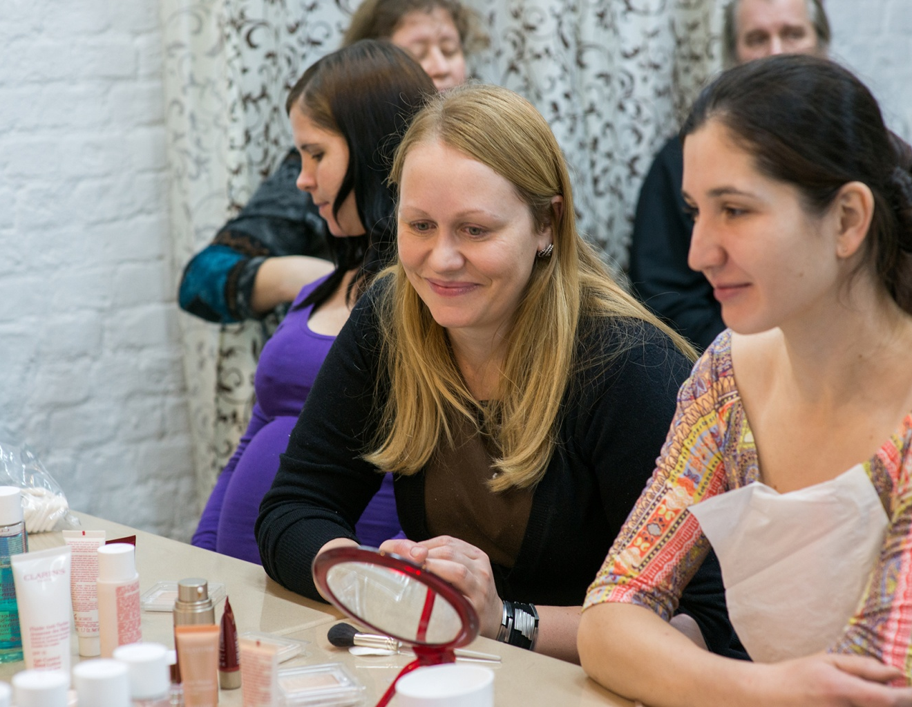
Мастер-класс по красоте с Кларанс
Новым опытом стала для нас инициатива наших друзей – косметической компании Кларанс, которые пригласили наших мам на мастер-класс по красоте. Женщины на пару часов забыли о будничных заботах и вспомнили о том, как приятно ухаживать за собой любимой.

Slide 15
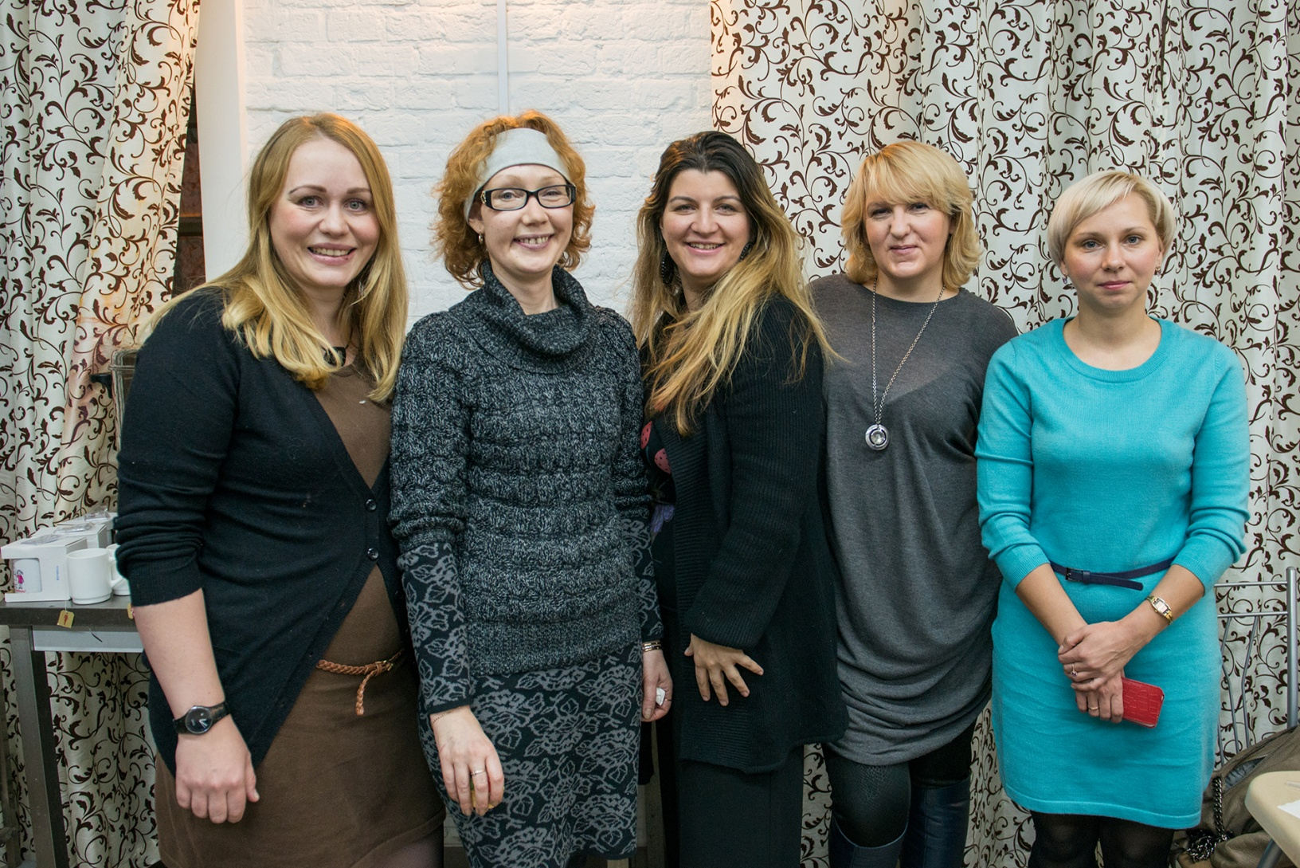
Спасибо за внимание

